Slide 1
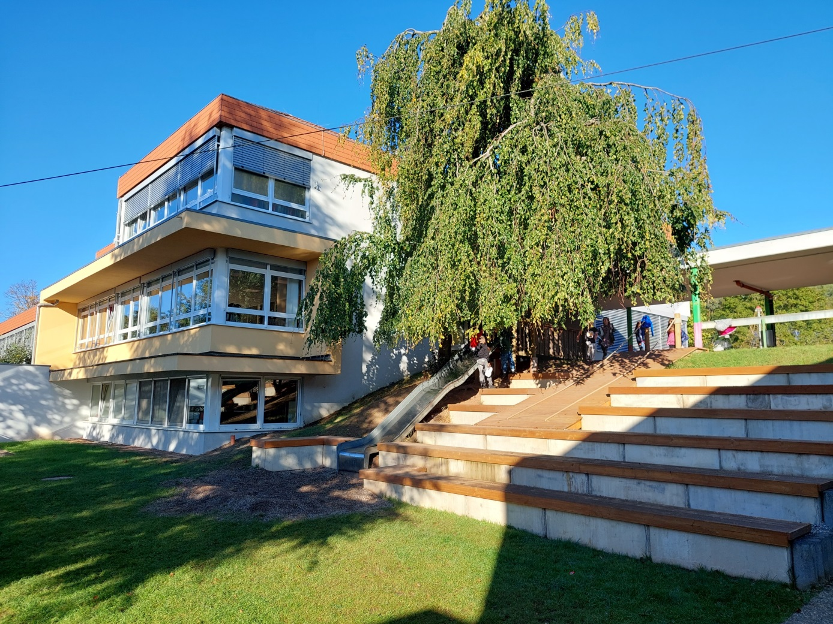
Herzlich Willkommen in der Grundschule Reimsbach

Slide 2
Das Kollegium
Traude Lenhof
Marina Klass-Biewer
Michaela Runco
Doris Behr
Ingrid Rand
Susanne Jacobs
Nicole Selzer
Nicole Hoffmann
Klaus Seger
Anika Seiwert (LAA‘in)
Lucian Scheid (LAA)
Isabell Schneider (FöL‘in)
FGTS:
Margret Fey
Julia Grenz
Marita Fritz
Theresia Gunther
Ann Khamees
Noemi Britz
I-Helferinnen:
Christine Olmscheid
Nadine Schmitt
Silke Imoah
Silvia Dillschneider
Jennifer Schill
Schulsozialarbeiter: Michael Ripplinger

Slide 3
Schülerentwicklung 8 Klassen
2018
143 SchülerInnen
2019
154 SchülerInnen
2020
152 SchülerInnen
2021
2022
148 SchülerInnen
171 SchülerInnen

Slide 4
Schülerentwicklung in der FGTS 6 Gruppen
105 SchülerInnen
2021
2022
2020
84 SchülerInnen
126 SchülerInnen

Slide 5
Aktuelles zur FGTS
Nicht nur der Bedarf am Nachmittag steigt stetig, auch der Bedarf für eine Betreuung in den Ferien wächst (Herbstferien 44 Anmeldungen)
In diesen Herbstferien werden auch die Kinder aus Düppenweiler hier sein, da Umbaumaßnahmen stattfinden.
Bis 15 Uhr fungieren die Räume als Gruppenräume, anschließend als Projekträume (Kinder wählen selbst)
Projekte in diesem Schuljahr: Imkerei (ab Frühjahr), Forschergruppe, Garten-AG, Musical-AG

Slide 6
Aktuelles zur Schule
1.Schultag mit Unterstützung des Fördervereins, in 2 Abschnitten, rege Teilnahme
Folgende AG‘s werden angeboten: Tanz (Aktionsprogramm), Experimentieren, Englisch, Töpfern, Chor
Projekte: Singen macht Schule, Sicher Schwimmen, Schulsanitäter, Schulobst (in manchen Klassen)
Bauwagen wird eingerichtet, dann sollen die Kinder die Ausleihe organisieren; endgültiger Stellplatz wird noch hergerichtet.
Kooperation mit unseren 3 Kindergärten läuft, jeweils 2 Stunden (etwa 40 Kinder im nächsten Schuljahr)
Spieletage vor den Ferien
Projektwochen
Neues Schulmitbestimmungsgesetz:
Wahl eines Schülersprechers aus der Schülerschaft der 3. und 4. Klassen, Leitung FGTS und Schulsoz.arbeiter stimmberechtigte Mitglieder der Gesamtkonferenz

Slide 7
Neuwahlen
SchulelternvertreterIn (Frau Koll)
Stellvertretende SchulelternvertreterIn (Herr Friedrich)
Schulkonferenz: Schulleitung, 1 Lehrkraft (Frau Jacobs), 2 Eltern (Frau Koll, Herr Friedrich)
Wahlmänner für Schulregionskonferenz (Herr Seger, Herr Friedrich)
Delegierte für Schulregionskonferenz (Frau Koll, Herr Friedrich)
(SchulelternsprecherIn oder Vertretung, Leitung FGTS, Schulsozialarb. Mitglieder der Gesamtkonferenz)

Slide 8
Organisation des Schuljahres 22/23
Termine:
21.10.22 Spieletag
22.10.22 – 6.11.22 Herbstferien
Im Nov.22 Projekt Klima und Umwelt
9.11.22 Mitgliederversammlung Förderverein
19.11.22 Auftritt Chor-AG
27.11.22 Teilnahme am Weihnachtsmarkt
Info 4
30.11.22 Pädagogischer Tag (Nele)
Kindertheater (noch auf der Suche)
22.12.22 – 4.1.23 Weihnachtsferien
27.1.23 Ausgabe Halbjahreszeugnisse (3/4)
23.1.-4.2. Beratungsgespräche (1/2)
30.1.23 Pädagogischer Tag
17.2.23 Fasching in der Schule
18.2.23 – 26.2.23 Winterferien
27.2.23 – 3.3.23 Projektwoche Lesen
März-Mai Fahrradführerschein Klasse 4
31.3.23 Spieletag
1.4.23 – 12.4.23 Osterferien
24.4.23 – 12.5.23 VERA 3.Klassen
17.5.23 Pädagogischer Tag
18.5.23 Christi Himmelfahrt
19.5.23 bewegl. Ferientag
27.5.23 – 4.6.23 Pfingstferien
Ausgleichstag VERA / Wandertag
8.6.23 Fronleichnam
9.6.23 Kollegiumstag
24.6.23 Sport- und Spielfest
26.6.23 Ausgleichstag
10.7. – 14.7. Projektwoche „KREATIV“
17.7.23 Elternabend Vorschulkinder

Slide 9
Verschiedenes
Vorstellung der Kindermagazine des Sailer-Verlages
Ínformation über die Vorgaben bzgl. Fotograf in der Schule
Ergebnis Spendenlauf
Spielgerät Förderverein
Bücherkisten für alle Klassen
Verkehrssituation vor der Schule und an Bushaltestelle
„Kleidersammlung“
Kleiderbörse des Fördervereins in den Herbstferien
Teilnahme am Weihnachtsmarkt (Förderverein)
Theater in der Schule geplant, noch nicht terminiert

